Slide 1


Spécialité
Automatique Electronique
Département de Génie Electrique & Informatique
Etienne SICARD
Responsable 4AE-SE
etienne.sicard@insa-toulouse.fr

Slide 2
CONTENU
Le cursus Ingénieur Automatique-Electronique
Systèmes Embarqués
Ingénierie Systèmes
Exemples de stages de fin d’année
Ils ont embauché nos jeunes ingénieurs
Plus d’information

Slide 3
CURSUS INGÉNIEUR AUTOMATIQUE ELECTRONIQUE
Stage
de
Fin d’études
Année
5ème année Ingénierie
des Systèmes
5 TLS
SEC
Embedded Smart Power Systems
5ESPE
CAS
RDS
PTP
Innovative Smart Systems
5ISS
PTP
Energie
PTP
Risk Eng.
5
CAS: Commande Avancée et Supervision
RDS : Robotique de Service
TLS SEC : Toulouse Sécurité
PTP : Parcours Transverse Multidisciplinaire
Le parcours Ingénieur Système, en commun avec le Génie Mécanique, est sur 3 semestres
Systèmes Informatiques Embarqués Critiques
5SIEC
Stage été
4ème année Ingénierie des Systèmes
(4AE-IS)
4ème année Automatique Electronique Systèmes Embarqués
(4AE-SE)
4
3e année: Pré-orientation
Ingénierie des Matériaux, composants et systèmes
(3 IMACS)
Vous êtes ici
3
2e année: Pré-orientation
Ingénierie des Matériaux, composants et systèmes
(2 IMACS)
2
1ère année de tronc commun
1

Slide 4
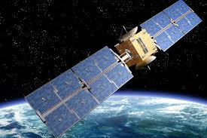
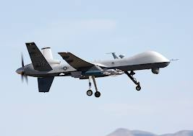
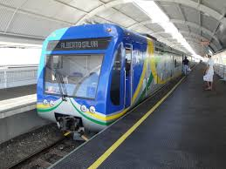
SYSTEMES EMBARQUES
OBJECTIFS
Ingénieurs capables de concevoir et développer des systèmes technologiques complexes et hétérogènes :
2 orientations distinctes:
  Systèmes Embarqués: des contraintes spécifiques
  autonomie,
  performances,
  sûreté de fonctionnement
  Ingénierie Systèmes :
  cycle de vie complet de ces systèmes
  Spécification jusqu’au recyclage

Slide 5
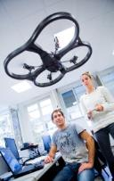

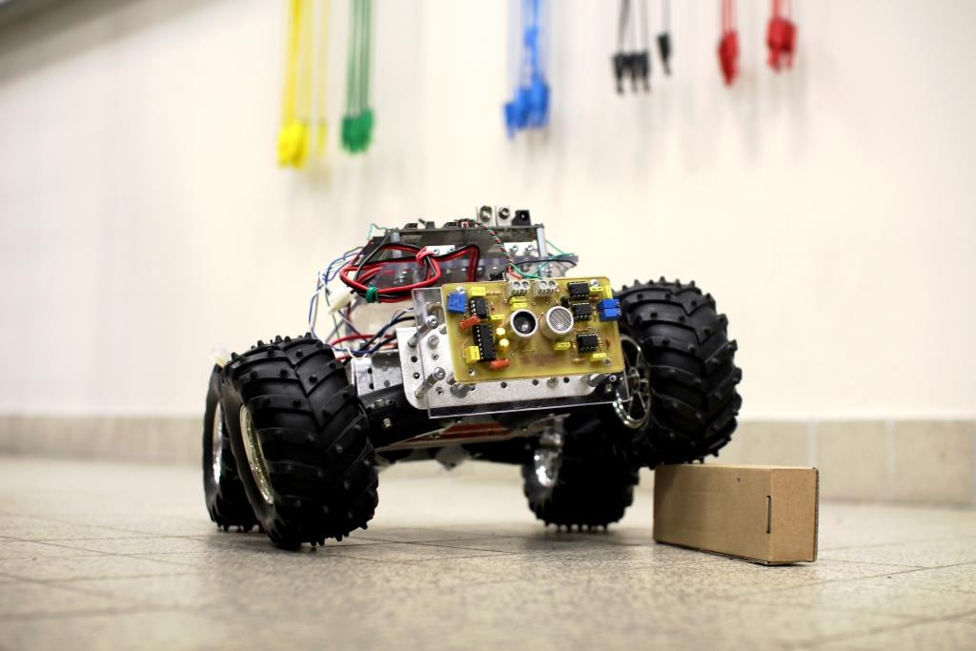

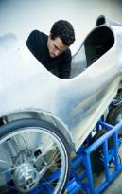
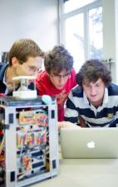
SYSTEMES EMBARQUES
GRANDS DOMAINES
Commande
Métho-
dologies
de
Concep-
tion
Electronique
Traitement
du signal
Infor-
matique
logicielle
et réseaux
Energie
Intégration
et
Archi-
tectures

Slide 6



SYSTEMES EMBARQUES
ENSEIGNEMENTS
En 4A : 40% de TP, BE ou PROJETS
Des TP et BE « intégrateurs »
Projet d’Initiation à la Recherche en lien avec le LAAS/CNRS
Un soutien fort aux initiatives étudiantes :
  TIM, challenge EcoMarathon Shell
  GeiSer, association étudiante du GEI
  Club Robot, participe aux compétitions de robots

Slide 7
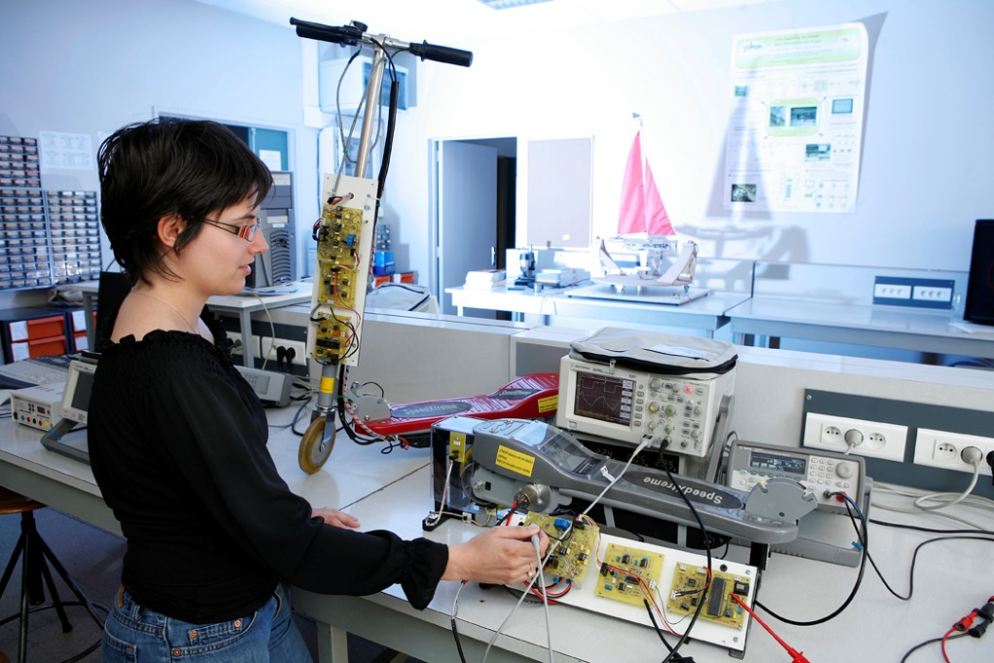
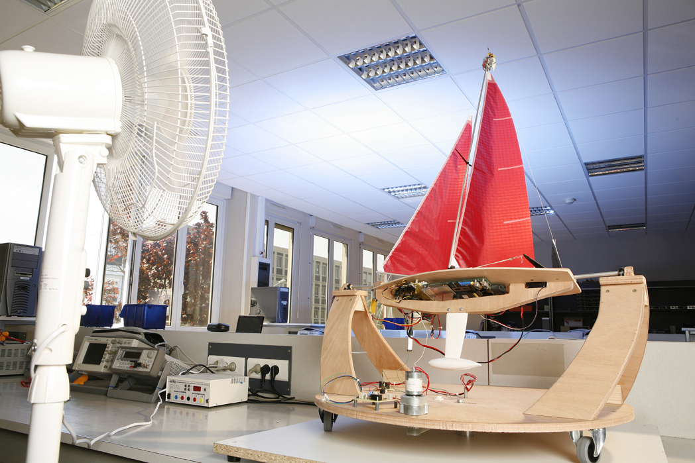
SYSTEMES EMBARQUES
ENSEIGNEMENTS
Trottinette électrique
Voilier
Contrôle de la position de voile en fonction du vent
Communication radio
Contrôle de la vitesse
Récupération d’énergie

Slide 8
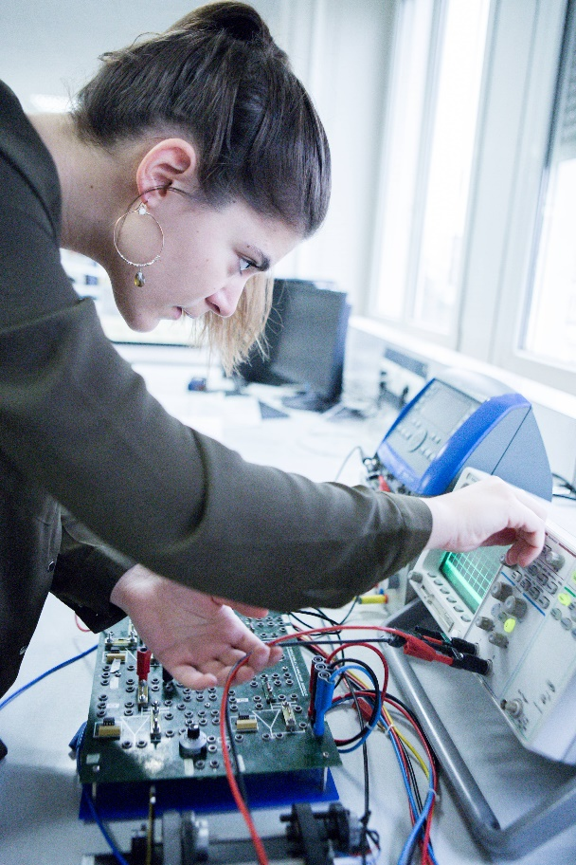
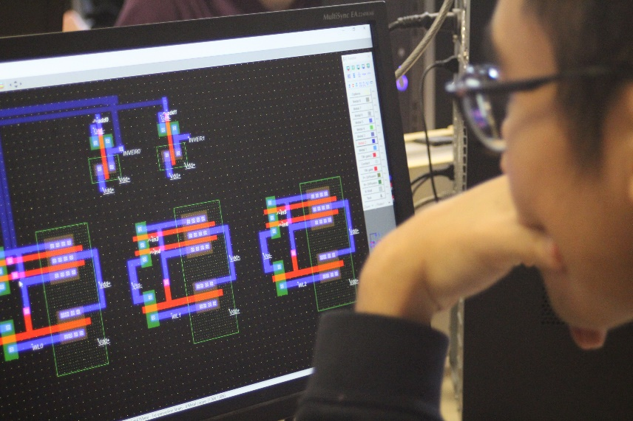
SYSTEMES EMBARQUES
LES ENSEIGNEMENTS
Nano-électronique
Apprendre à concevoir des cellules intégrées
BE Architectures analogiques
Apprendre à concevoir des systèmes embarqués

Slide 9
Formation (IS)
INGENIERIE SYSTEMES
PRESENTATION
Orientation Ingénierie Systèmes portée par les départements GM et GEI
Spécialité Génie Mécanique : 90 étudiants → 24-30 étudiants en GM-IS
Spécialité Automatique et Electronique : 72 étudiants → 12-24 à étudiants en AE-IS
Cursus INSA
4E ANNÉE
STAGE
2 À 3 MOIS
5E ANNÉE
DIPLÔME D’INGÉNIEUR
SPÉCIALITÉ
7E SEMESTRE
8E SEMESTRE
9E SEMESTRE
10E SEMESTRE
Génie mécanique
FORMATION INGÉNIERIE SYSTÈME
STAGE
2 À 3 MOIS
STAGE
DE FIN D’ÉTUDE 5 MOIS
Automatique Electronique
48 étudiants/an formés à l’Ingénierie des Systèmes

Slide 10
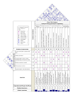
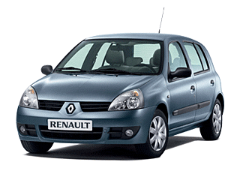
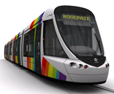


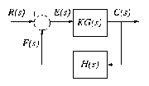

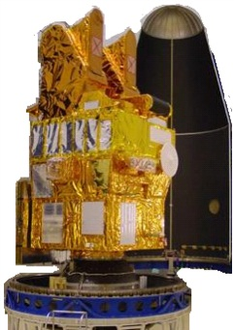
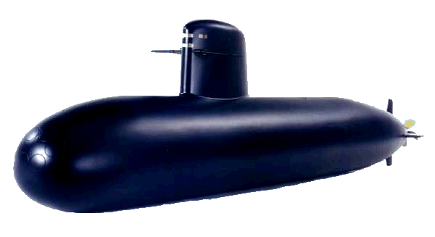
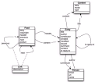


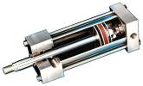

INGENIERIE SYSTEMES
COMPETENCES
Processus et ingénierie des systèmes
Analyse des besoins
Exigences et spécifications
Conception d’architectures
Qualité
Chaines d’énergies
Chaines d’informations
Capteurs
Réseaux
Génie Logiciel
Commande/Contrôle
Electrique
Mécanique
Hydraulique
Thermique
Gestion et management des personnes

Slide 11
INGENIERIE SYSTEMES
DESCRIPTION
S7
S8
S9
Modélisation et ingénierie multi-domaine
Ouverture aux processus de conception
Ouverture aux processus d’industrialisation
MODÉLISATION MULTI PHYSIQUE
PROCESSUS DE DÉVELOPPEMENT SYSTÈME
SYSTÈMES SÛR
55 h
Structure et systèmes mécaniques 15 + 5h
Capture/analyse des besoins 27h
Spec/anal exigences techniques 18h
Architecture fonctionnelle 36h
Fiabilité 15h
SDF/Risque 40h
Maintenance 20h
Eléments finis
Modélisationmulticorps
INDUSTRIALISATION
PROJET DE RECHERCHE TUTORÉ
30h
et conduite de projet 40h
Optimisation pour la production et la Logistique 26h
Prop industrielle 5h
Gestion de configuration 10h
Intro Electronique
+ Réseau (8h)
Intro ETK + mécanisme (8h)
ARCHITECTURES DES SYSTÈMES TECHNOLOGIQUES
PROJET MÉCATRONIQUE
QSE 22,5h
Projet mécatronique 32,5h
Instrumentation 27,5 h
Puissance 32,5 h
Informatique & Signal (UML/SysML, Périphériques) 50h + 8h réseaux de terrains
PROJET
20h
DYNAMIQUE DES STRUCTURES ET COMMANDE
CONCEPTION MULTIDOMAINE
30h
Plan Experience 15h
Dimensionnement 30 h
OUTILS DE MODÉLISATION
Vibration
Robotique
Optimisation et graphes 25h+10h
Réseaux de Petri - Evaluation de performances 25h
ELECTROMAGNÉTISME
22,5h
SYSTÈMES ET MACHINES THERMIQUES
SOC
Correcteurs
continus (10h)
HIL sys mécaniques
(10h)
PROGRAMMATION ORIENTÉE OBJET
& TEMPS RÉEL
(Systems On Chip)
60 h
50h
& Mécanique des fluides
60h
Commande des systèmes
30 h
Segway Intro et pilotage
Segway Hard et communication
Notes:
*Pour meca :
Intro reseau (8h) *Intro Electronique : l’injecter dans partie peripherique
* Modelisation des Sys. Dynamiques :
- pour AE ➔ HIL du leve vitre
Ils ont déjà en 3A fait du système dynamique
Discuter avec Bertrand Tondu et Sebastien en meme temps
POO : prevoir partie rattrapage pour Gm en // de POO plus approfondie pour AE
Pour segway : Thierry Monteil et Pierre-Emmanuel tout d’abord. Puis Sebastien Dimercurio pourrait peut etre faire partie Pratique Segway. Thierry Rochacher partie puissance.
Attention au volume horaire (306h sur S8): verifier volume CSH et cibler 400h par semestre.
270h scientifique
130h CSH
* Tondu : OK pour commande sur S9
Contacter Y. Mottet : que fait-il ?
Pourquoi SDF avec Maintenance ?
Pourquoi pas SDF avec Fiabilite ?
Systèmes surs
A faire dans cet ordre
Techno d’abord : Fiabilite : a ajouter dedans
Processus Système : SDF ()
Precodessus Humain : Risque (erreur humaine)
Maintenance Apres fiabilite, SDF
Gille OK pour passer a 40h, OK pour faire du SPOC, OK pour illustrer par système metro dans son ensemble (avec beaucoup de systemes mecaniques)
descendre la partie Prog Linéaire de 5e IS (4 cours et 3 TD serait idéal mais peut-être qu'on peut y arriver avec 3 cours et 3 TD) et l'ajouter à la partie Optimisation et Graphes de 4IS
==> Objectif : placer la Prog Linéaire dès le début de la formation car c'est un outil de base pour les élèves ingénieurs. On leur fait utiliser le le logiciel AMPL qui permet de modéliser à un haut niveau et qui est couplé à des solvers mathématiques puissants. L'utilisation de cet outil (gratuit enseignement et recherche) pourrait être ré-investi dans d'autres enseignements peut-être ?
- remommer le cours de 5IS pour l'appeler : Optimisation pour la Production et la Logistique.
==> Objectif ==> le volume dégagé par la programmation linéaire permettrait d'aborder plus correctement les problématiques de logistique.
Par gros module : une conf d’un industriel. Environ 10h par semestre.

Slide 12
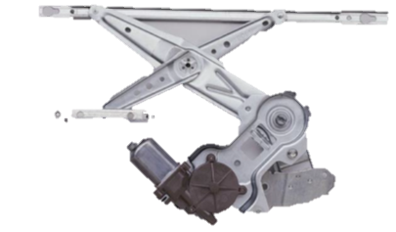
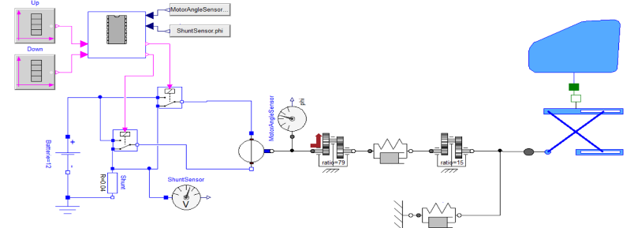
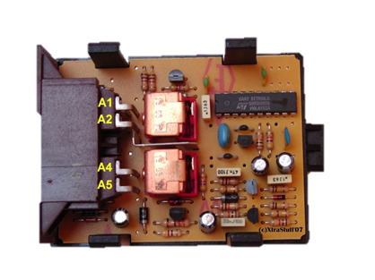
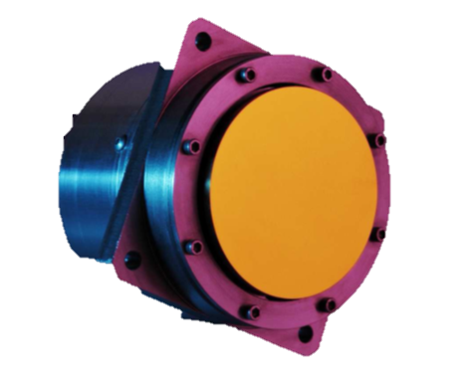
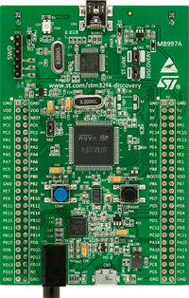
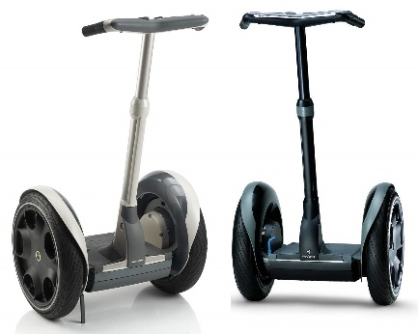
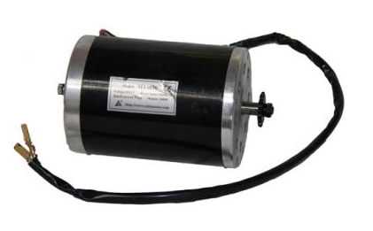
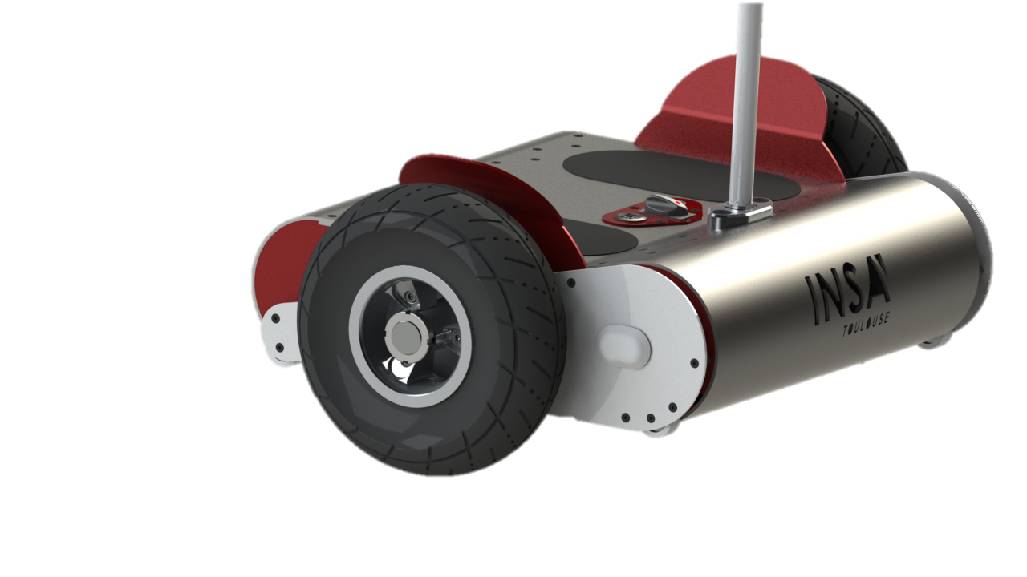
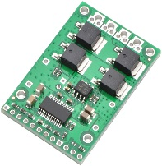
INGENIERIE SYSTEMES
EXEMPLES DE SYSTEMES
Carte de gestion du moteur avec anti-pincement
Lève vitre avec fonction anti-pincement
Modélisation multiphysique à paramètres localisés Calcul statique FEM et multi corps
Fast steering mirror
Vibration
Modélisation système et éléments finis (modes de résonance)
Synthèse d’un correcteur et analyse des performances dynamiques
Prédimensionnement/Modélisation Calcul RDM et CAO
Commande et programmation temps réel
Segway
Notes:
Systèmes multidisciplinaires :
Pour donner davantage la possibilité aux étudiants de résoudre des problèmes complexes plus proches de la réalité industrielle et donc moins académiques (Cf. doc évolution des approches pédagogiques).
Pour faire des ingénieurs systèmes multidisciplinaires connaissant les tenants et les aboutissants des systèmes qu’ils conçoivent et capables de communiquer avec les spécialistes métiers.

Slide 13


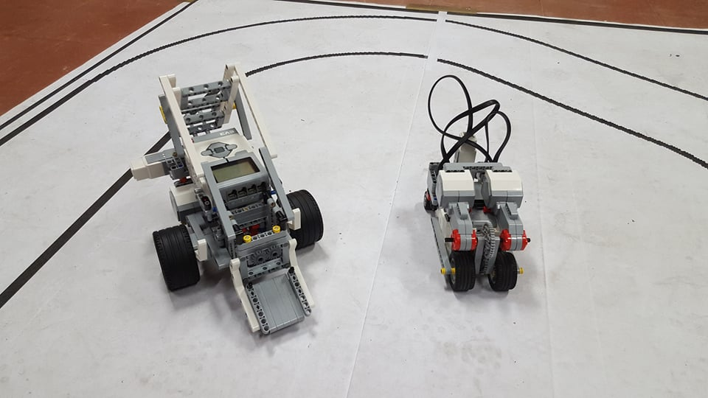
V
INGENIERIE SYSTEMES
ROBAFIS
Projet organisé par l’AFIS (Association Française des Ingénieurs Systèmes)
Permettre d’appliquer des méthodes/bonnes pratiques en Ingénierie Système
Concours ouverts aux écoles d’ingénieurs enseignant l’ingénierie des systèmes
INSA, lauréat en 2016, 2017 et 2018
Conception d’un système mécatronique
Utilisation de la technologie Lego Mindstorm
Compétences utilisées: Programmation, conception mécanique, gestion de projet, approche système …

Slide 14
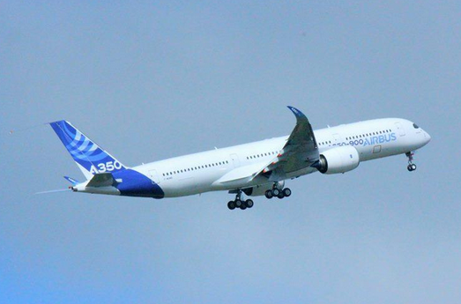



EXEMPLES DE STAGES DE FIN D’ANNEE
Vérification Logiciel Avionique
Intégration de capteurs de perception
Réalisation d’une maquette de distribution d’air du nouveau centre d’essai
Planification du trafic aéroportuaire

Slide 15
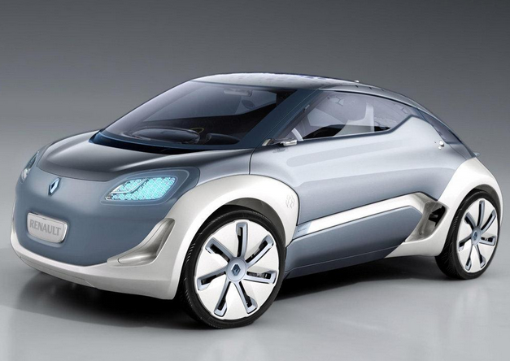




EXEMPLES DE STAGES DE FIN D’ANNEE
Capteur de proximité avec rétro-éclairage
Processeurs de contrôle moteur
Caméra pour conduite semi-automatique
Carte de commande pour chaine de traction électrique innovante

Slide 16
















SECRETARIAT 4/5: STATISTIQUES 1ER EMPLOI 2015
ILS ONT EMBAUCHE NOS JEUNES INGENIEURS
INNOVATION
Recruteurs importants
Recruteurs significatifs
Recruteurs
Source: Karine DUFLOS, secrétariat 4/5, enquête 1er emploi 2015, Juin 2016

Slide 17

PLUS D’INFORMATION
http://gei.insa-toulouse.fr
Site du GEI
Formation > Spécialité Automatique-Electronique

Slide 18
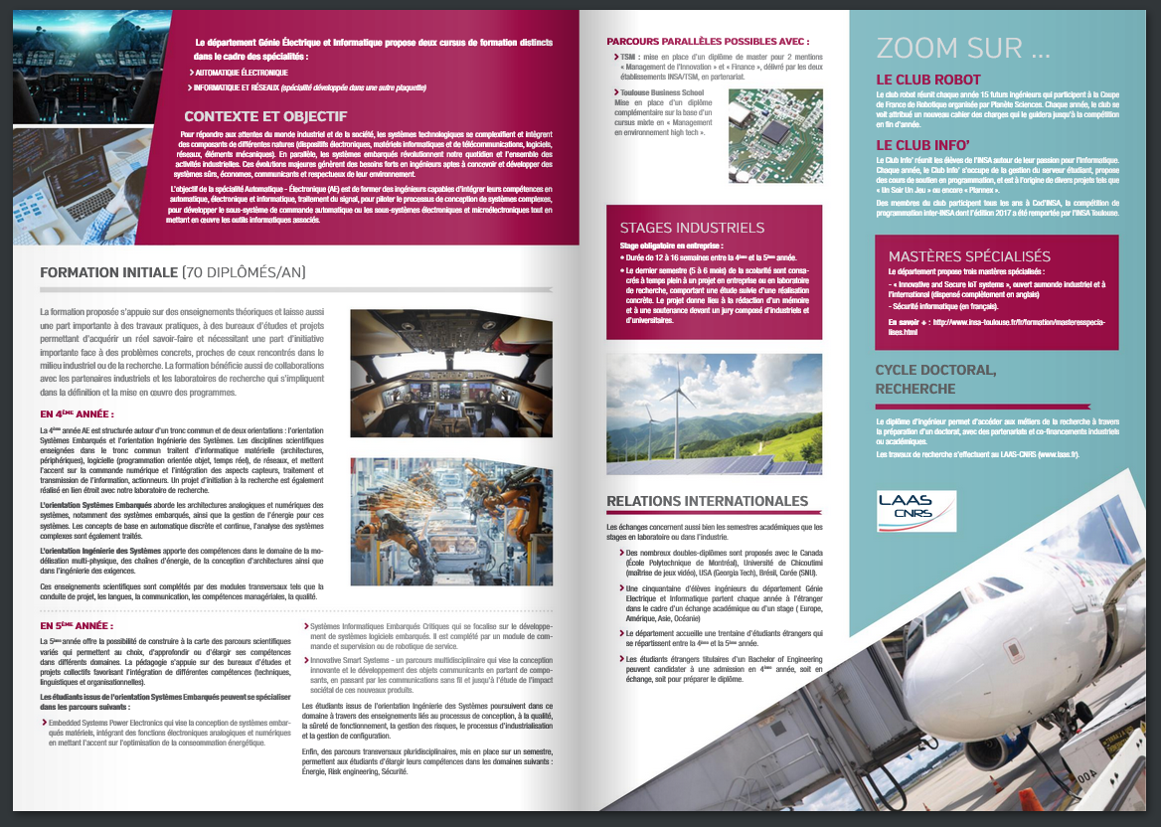
PLUS D’INFORMATION
https://fr.calameo.com/read/001057683d433edb38d82
Plaquette Spécialité Automatique-Electronique
  Système Embarqués
  Objets connectés
  Energie

Slide 19
MERCI POUR VOTRE ATTENTION

